Slide 1
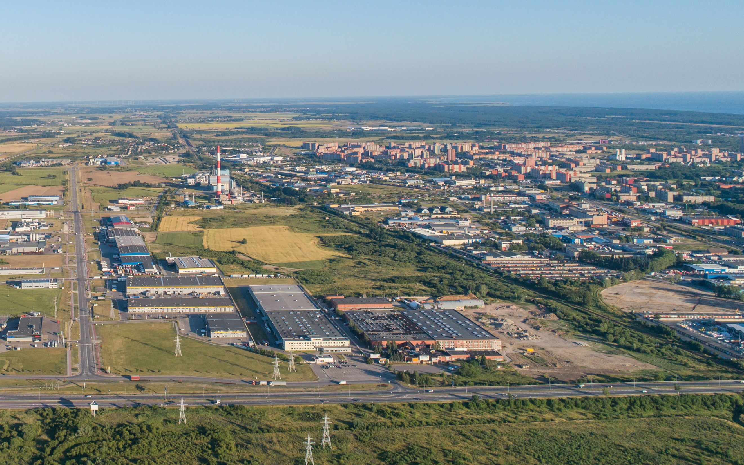
Klaipėdos LEZ
Geriausia vieta
greitai veiklos pradžiai

Slide 2

Pagrindiniai faktai
2002
412 ha
100+
18
5,900+
726 mln. EUR
1,2 mlrd. EUR
45
Įkūrimas
Plotas
Verslo
bendruomenė
Šalių
skaičius
Darbuotojų
skaičius
Iš viso investicijų
nuo 2002
Investuotojų
sugeneruotos
pajamos 2019
Investuotojų
skaičius
Pasauliniuose laisvųjų ekonominių zonų apdovanojimuose
2017 m. apdovanota už investuotojų įsikūrimo greitį
fDi Intelligence
Pasauliniuose laisvųjų ekonominių zonų apdovanojimuose
2020 m. gavo specialų apdovanojimą už sprendimus tvarumo srityje
fDi Intelligence

Slide 3









LEZ sektoriai ir klientai
Plastikai ir
cheminės medžiagos
Elektrinis transportas
ir komponentai
Metalo konstrukcijos
ir apdirbimas
Maisto perdirbimas
Pridėtinės vertės
logistika
Focus Fabrication Group
Capella Baltica
Bendros
Pajamos
2019 m.
81 mln. EUR
923 mln. EUR
5 mln. EUR
185 mln. EUR
23 mln. EUR
Kiti

Slide 4





Infrastruktūra
15 min. iki didžiausio Baltijos uosto
Šalia greitkelio
Automobilių ir dviračių dalinimasis
Dešimtys transporto ir logistikos kompanijų kaimynystėje
Viešasis transportas
Šalia geležinkleio
25 min. iki oro uosto
4G internetas

Slide 5
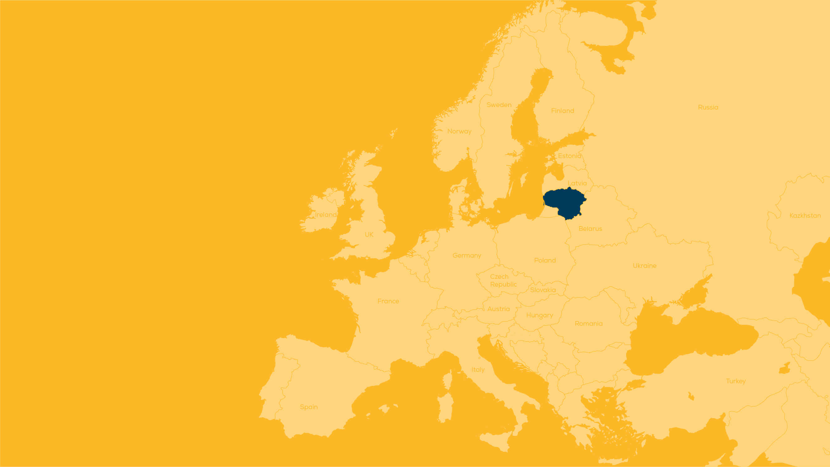

Greita prieiga prie
ES, Skandinavijos
ir Muitų sąjungos rinkų
Bergenas
2,5 val.
Švedija
12 val.
Maskva
2 dienos
1-2 k./sav.
JAV,
Afrika,
Kinija
Danija
22 val.
Vokietija
22 val.
Kinija
10 dienų
1-2 k./sav.
- Šiauriausias neužšąlantis
Baltijos uostas
Prancūzija
3 d.
- Tiesioginiai skrydžiai:
Kopenhaga
Londonas
Ryga
Oslas
Dortmundas
Varšuva*
Maskva*
Minskas*
Stambulas
9 dienos
3 k./sav.
Ispanija
4 d.
*Sezoninis

Slide 6
Talentai
Įgūdžių ir kvalifikacijų struktūra 2019 m.¹
10,370
Studentų 2019 m. ²
163,200
Darbo jėga regione¹
6
Profesinės mokyklos²
17,3%
Darbuotojų gamyboje¹
4
Universitetai²
12.8%
Nedarbas³
4
Kolegijos²
1225.5 EUR
Vidutinis atlyginimas regione¹
925
Inžinerijos studentai Klaipėdoje⁴
Gamyba
Transporto priemonių prekyba ir remontas
Švietimas
Sveikatos apsauga ir soc. rūpyba
Šaltinis 1: Statistikos departamentas, 2019
Šaltinis 2: Švietimo valdymo informacinė sistema (ŠVIS), 2019
Šaltinis 3: Užimtumo tarnyba prie LR SADM, 2020-07
Šaltinis 4: Klaipėda ID, 2020
Transportas ir sandėliavimas
Statyba

Slide 7
Mokesčių lengvatos: tiek užsienio, tiek Lietuvos investuotojams
^{10 metų}
^{6 metai}
^{Pelno mokestis}
^{Lengvata galioja iki 2045 m.}
0%
7.5%
^{NT mokestis}
^{Lengvata galioja iki 2045 m.}
0%
Pelno mokesčio lengvata galioja:
^{Maža įmonė}
^{(45%)}
^{Vidutinė įmonė}
^{(35%)}
^{Didelė įmonė}
^{(25%)}
^{Darbuotojų skaičius}
^{<50}
⁵¹⁻²⁴⁹
^{250>}
Investuojantiems nuo 1 mln. EUR į gamybą
Investuojantiems nuo 100.000 EUR į paslaugas, įdarbinant bent 20 žmonių.
^{Metinė apyvarta}
^{<€10 mln.}
^{€10-50 mln.}
^{€50 mln.>}
^{AR}
^{Bendrovės turto vertė}
^{<€10 mln.}
^{€10-43 mln.}
^{€43 mln.>}
Bendra mokestinių lengvatų suma mažoms įmonėms gali siekti iki 45%, vidutinėms iki 35% ir didelėms iki 25%

Slide 9
Greita gamybos pradžia
12 mėnesių
Galime su partneriais pastatyti jums reikalingą objektą.
6 mėnesiai
Sklypai su statybos leidimais ir/arba pastatų projektais
3 mėnesiai
Įsikurkite mūsų Flex Start projekte: gamybinės ir administracinės patalpos, greitai pritaikomos individualiems jūsų poreikiams
3 dienos
Pasauliniuose laisvųjų ekonominių
zonų apdovanojimuose 2017
Apdovanota už investuotojų įsikūrimo greitį
fDi Intelligence
Patalpos nuomai iš mūsų ar mūsų partnerių

Slide 10




UNIKALUS IR APDOVANOJIMŲ
PELNĘS PROJEKTAS
Flex Start yra mūsų 8500 kv. m. ploto universalus gamybinis pastatas, lengvai adaptuojamas kliento poreikiams ir leidžiantis pradėti gamybą per mažiau nei 3 mėnesius.
2017 m. šis projektas pelnė pirmą ir vienintelį fDi Intelligence leidinio apdovanojimą už investuotojų įsikūrimo greitį.
Pastatę ir 2018 m. pilnai išnuomavę pirmą Flex Start pastatą, 2019 m. ėmėmės antrojo Flex Start projekto statybų ir įgyvendinimo.
Dabartiniai nuomininkai

Slide 11

Techniniai parametrai
Pramonės g. 29, Klaipėda
Bendras plotas: 7500 kv. m
Turimas plotas nuomai: 1010 kv. m gamybinės patalpos ir 180 kv. m. administracinės patalpos
Infrastruktūra: vandentiekis ir nuotekos, elektra, šildymas, plačiajuostis internetas, viešasis transportas, automobilių statymo aikštelė.
Pasiruošimo ir gamybos pradžios laikotarpis: iki 3 mėn.
Patalpos yra lengvai adaptuojamos individualiems nuomininko poreikiams!

Slide 12

Techniniai parametrai
Pramonės g. 29, Klaipėda
Bendras plotas: 8500 kv. m
Mažiausias nuomojamas segmentas: 500 kv. m gamybinės patalpos ir 180 kv. m administracinės patalpos
Lubų aukštis: 6,5 m
Infrastruktūra: elektra, vanduo, šildymas, pramoninės nuotekos, internetas, automobilių statymo aikštelė, internetas.

Slide 13
Statybų pabaiga
2021 m. liepa
Notes:
papildomos

Slide 14
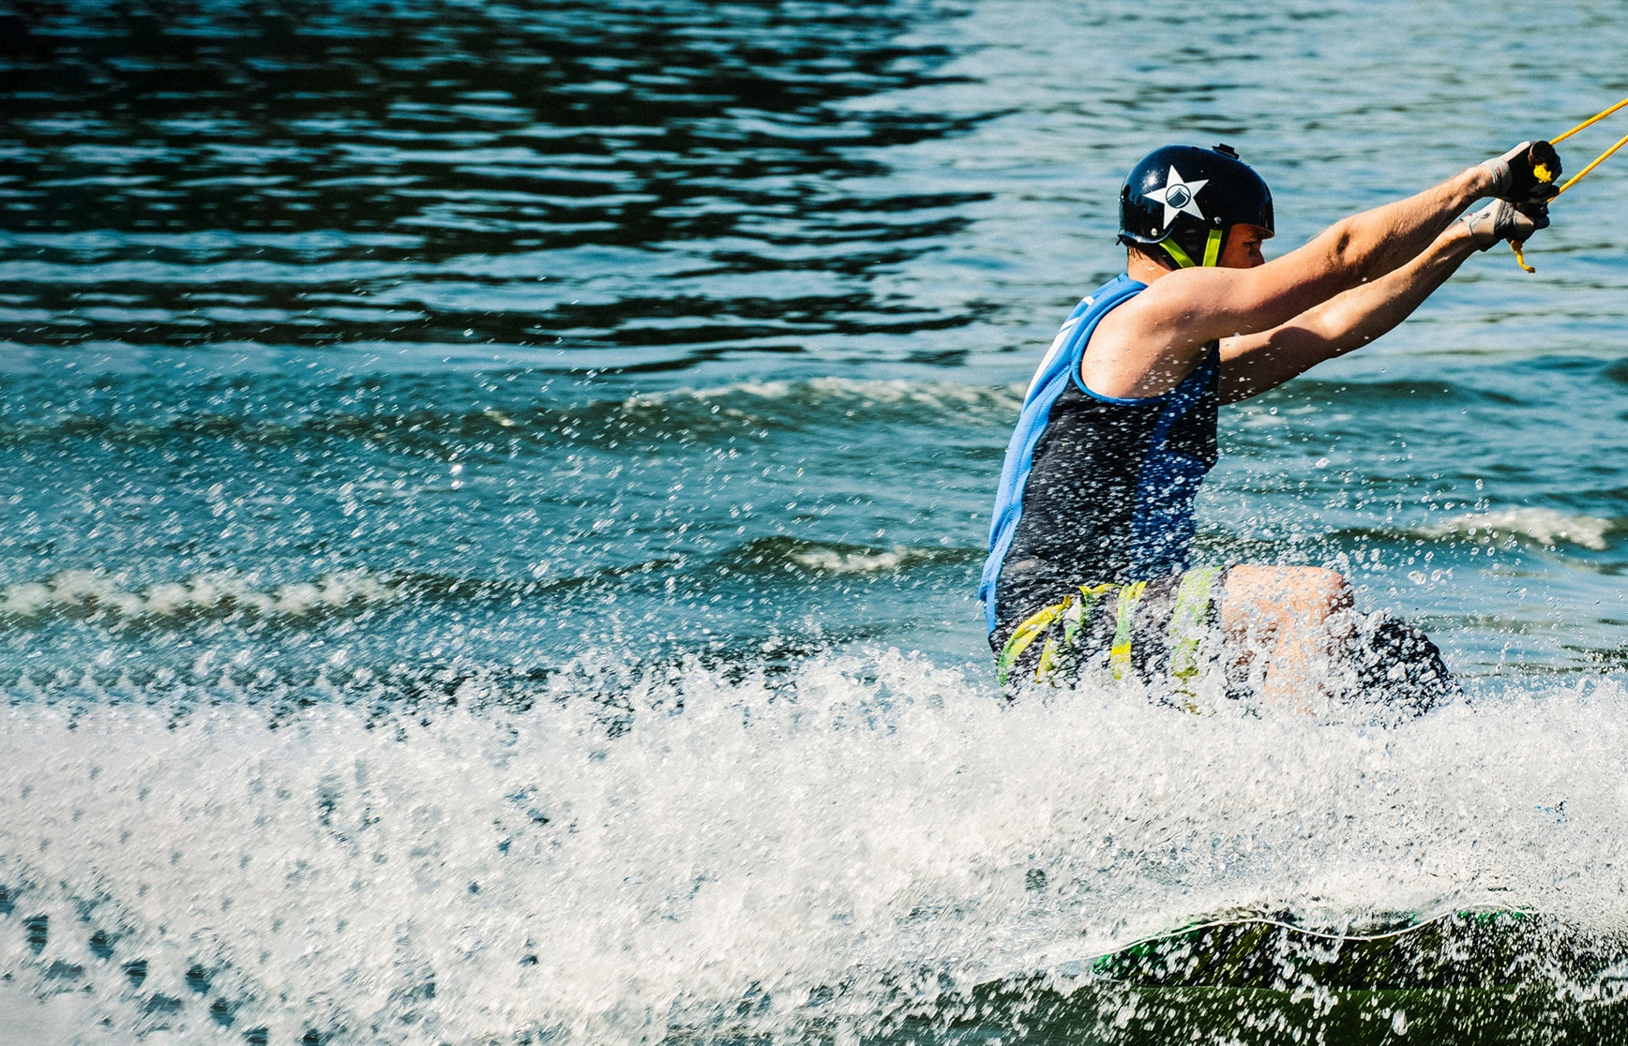
Geriausia vieta gyventi
Lietuvos nr. 1-2 miestas
    pagal gyvenimo kokybę 2018, 2019 m.¹
Antras jauniausias
    miestas Lietuvoje. 47% gyventojų yra jaunesni nei 40 m..
Puikiai tinka aktyviam gyvenimo būdui
    Buriavimas, jėgos aitvarai, bėgiojimas miške ir pajūriu, dviračiai, paukščių stebėjimas ir maudynės UNESCO saugomuose paplūdimiuose. Ir visa tai - vos už keliolikos minučių nuo darbo ar namų.
Kalbos
    21% gyventojų kalba vokiečių, 56% anglų ir 97% rusų kalbomis.
Šaltinis: Savivaldos gerovės indeksas 2018, 2019

Slide 15
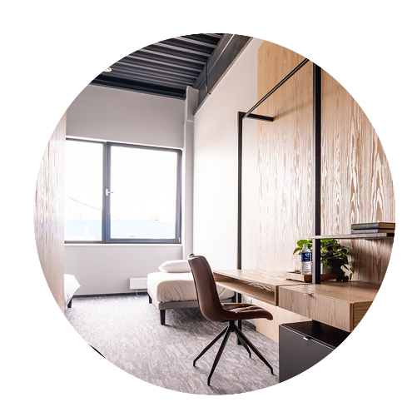
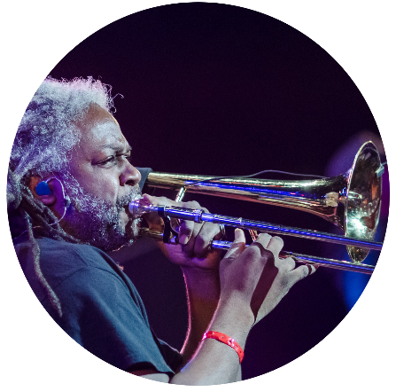
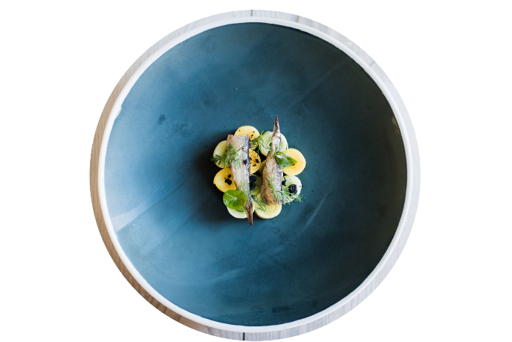
Darbas ir gyvenimas
Šiuolaikiški biurai ir bendradarbystės centrai
Lighthouse
Spiečius
Baltic Tech Park
Kultūros fabrikas
103
Vitė
Liepų biurai
M19
ir daug kitų
Jūros šventė ir Baltic Sail
Klaipėda Sound festivalis
Karklės festivalis
Šviesų festivalis
Pilies džiazo festivalis
Violončelės festivalis
Kariliono festivalis
ir daug kitų
Festivalių miestas
Puikaus maisto ir dizaino miestas
Antras geriausias restoranas Lietuvoje ir daugybė kitų gerų vietų
Dešimtys dizainerių ir kūrėjų…
.. bei jų studijų ir parduotuvių
Meno galerijos ..
.. ir gatvės mento erdvės
Puikus vietos alus, klubai ..
.. ir kokteiliai.

Slide 16
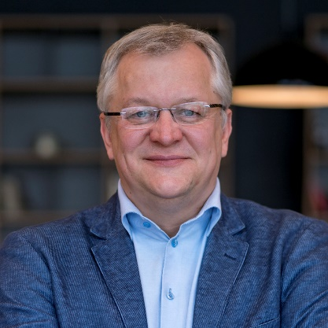
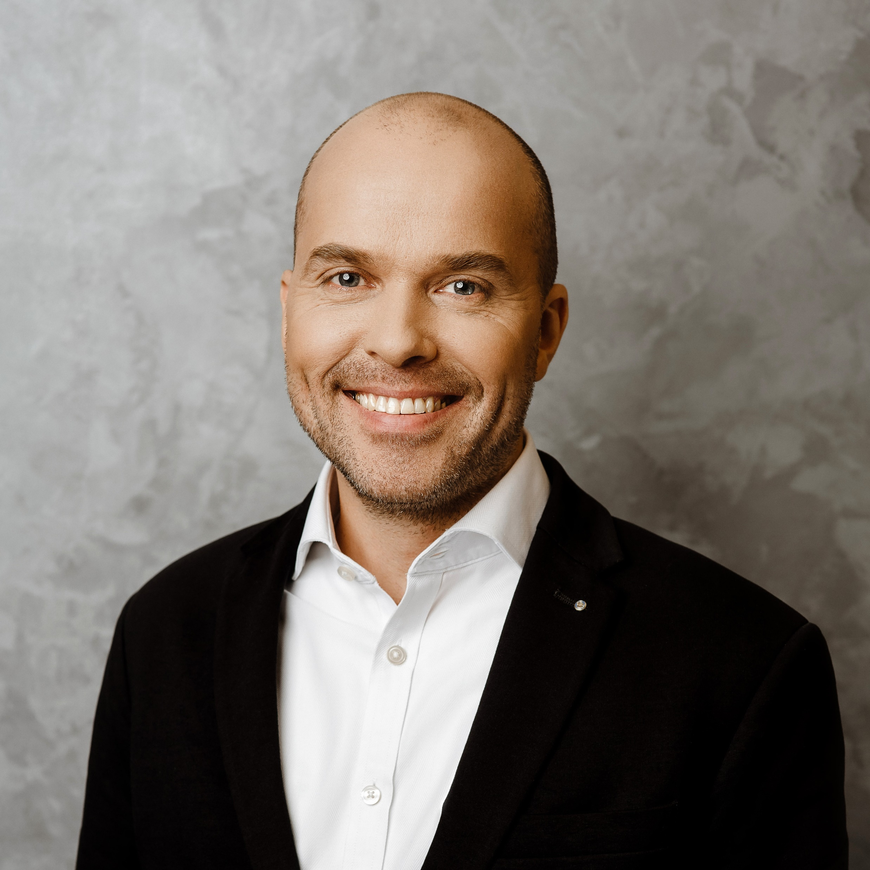
Susisiekime
Vaidas Velykis
  Pardavimų vadovas
    E: vaidas@fez.lt
    T: +370 655 21021
www.fez.lt

